Slide 1
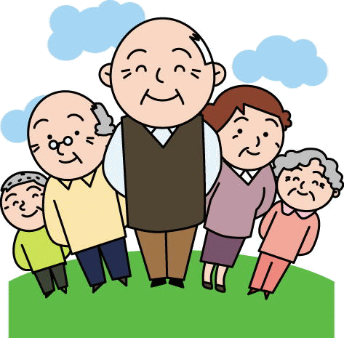
長照機構感染控制
日 期：111年07月26日
主講者：洪 翠 嬰 老師
林 重 慶 診 所 主 任
輔英科大 護理系&高長系 兼任講師
屏東南區老人之家

Slide 2
講師簡介：洪翠嬰
現任：
林重慶診所 主任
輔英科技大學 護理系及高長系 兼任講師
長期照護專業協會 機構品質監測、Level Ⅲ跨專業整合案例討論講師
衛生福利部疾病管制署 感染管制查核委員
高雄市老人福利機構 感染管制查核委員
高雄市衛生局 居家長照服務機構審查、評鑑、輔導委員
高雄市衛生局 一般護理之家及住宿型長照機構督考委員
高雄市衛生局 護理之家因應新冠肺炎應變計畫審核委員
澎湖縣長照推動小組委員、護理之家督考查核委員
勞委會照服員丙級技術士技能檢定監評人員
屏東縣社會處 住宿式老福機構品質提升卓越輔導委員

Slide 3
講師簡介：洪翠嬰
學歷：
高雄醫學大學 護理研究所碩士畢業
高雄醫學大學 護理系畢業
經歷：
美和科大 護理系 講師暨實習指導教師
獎卿護理之家 主任
高雄基督教信義醫院(暨方舟養護)護理主任
義大醫院 感染控制室組長
嘉藥、輔英、美和科大、慈惠醫專 兼任講師
高美醫專 實習組組長暨護理講師
屏東寶建醫院護理部督導
新樓醫院 外科護理師、感控護理師、供應室組長、內科副護理長、內科護理長、護理部督導、社區健康中心督導

Slide 4
大 綱
長照機構感染管制概論及重要性
長期照護機構因應COVID-19手部衛生實務介紹
長期照護機構因應COVID-19疫情之環境清潔消毒實務
長期照護機構群聚偵測與處理

Slide 5
長照機構感染管制重要性
長期服務對象多為老年人、低抵抗力、多重器官退化、患有慢性疾病等，是極容易引發各類感染，無論從住民特性、環境或病源來看更為突顯長期照護機構感染管制之重要性。
加上日常生活常有密集接觸，及工作人員對於衛生的疏忽等原因，使得極容易暴露於病原菌中而遭受到感染

Slide 6
嚴重特殊傳染性肺炎~預防方式
應避免直接接觸到疑似COVID-19個案帶有病毒之分泌物與預防其飛沫傳染。
相關預防措施包含：
關注並配合中央疫情中心最新公告防疫政策；
維持手部衛生習慣（尤其飯前與如廁後）、手部不清潔時不觸碰眼口鼻；
避免出入人潮擁擠、空氣不流通的公共場所，並維持社交距離(室外1公尺，室內1.5公尺)或佩戴口罩；

Slide 7
嚴重特殊傳染性肺炎~預防方式(續)
搭乘交通工具遵守佩戴口罩與相關防疫措施；
減少探病與非緊急醫療需求而前往醫院；
居家檢疫、居家隔離或自主健康管理者，請遵守相關規範；
身體不適時請停止上班上課，先留在家中觀察、休息，需要時請主動聯繫衛生單位就醫時請說明旅遊史、接觸史、職業以及周遭家人同事等是否有群聚需求；
配合COVID-19疫苗接種政策，按時完成接種。

Slide 8
長照機構因應COVID-19手部衛生實務介紹

Slide 9
洗手之重要性
醫療相關感染之發生、抗藥性菌株及傳染性疾病的散播，重要的傳染媒介是雙手。
手部的清潔衛生，只是一個非常簡單的動作，但卻是減少醫療照護相關感染、減少抗藥性及加強病人安全的主要手段。
研究證實手部衛生是預防醫療相關感染最簡單、經濟而有效的方法。
預防院內/機構感染最簡單又有效的方法~洗手

Slide 10
手部衛生正確時機及步驟
洗手五時機~工作人員、訪客及訪客家屬須執行洗手時機
時機1：接觸病患/住民前
時機2：執行清潔/無菌操作技術前
時機3：暴觸病患/住民體液風險後
時機4：接觸病患/住民後
時機5：碰觸感染病患/住民週遭環境後

Slide 11
洗手種類~一般性洗手
可清除雙手汙穢物及減少附著於雙手的細菌(暫時性細菌)
洗手方法
  使用肥皂及清水：將手以水弄濕，並以肥皂塗滿雙手，努力的旋轉搓揉掌心及交錯的手指，至泡沫產生，應特別注意指尖、指縫、拇指及手背處
  用水沖洗後，以拋棄式紙巾完全擦乾。
  使用流動且乾淨的水。使用紙巾關上水龍頭

Slide 12
洗手種類-消毒性洗手
可殺滅暫時性細菌及減少固有性細菌
洗手方法-
  乾洗手~使用酒精性乾性洗手液搓揉雙手，直到酒精揮發至乾(時間約20-30秒)
  濕洗手~消毒性洗手劑搓揉至泡沫產生(時間至少10-15秒)，再用流動的水沖去手上洗手液後擦乾雙手，洗手過程共花費40-60秒

Slide 13
消毒性洗手之建議
  當雙手沒有明顯的髒污，應使用以乾洗手液做常規的手部消毒
  當雙手有明顯的髒污、受到蛋白質類物質的污染、或是沾到血液或體液時，或是暴露在可能產芽孢的微生物下，需採行濕洗手。在使用洗手間之後亦同。

Slide 14
酒精性乾洗手劑的限制
對細菌、黴菌及具有外套膜（envelop）的病毒效果較好
對不具外套膜而具親水性的病毒無效
  輪狀病毒
  諾羅病毒
  腸病毒(如克沙奇病毒、小兒麻痺病毒、伊科病毒、腸病毒等)
  A肝…

Slide 15
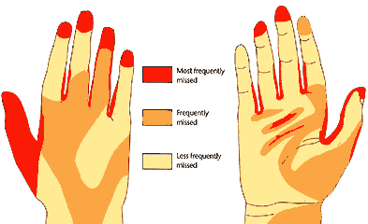
洗手效果取決於………
洗手的技術(內外夾弓大立腕)及時間
洗手時常沒洗到的地方

Slide 16
洗手步驟
洗手五動：
濕、搓、沖、捧、擦
搓揉六步驟：
掌心對揉→掌心掌背對搓→
指縫間搓揉→指背掌心對搓→
虎口對揉→指間掌心對搓
(每個部位至少搓洗5-10下)

Slide 17
洗手時間
洗手時間與減少雙手細菌量呈正比
前30秒，減少雙手的細菌量最明顯
洗手的時間 | 減少雙手的細菌數量(log₁₀)
15秒 | 0.6-1.1
30秒 | 1.8-2.5
1分鐘 | 2.7-3
2分鐘 | 3.3
4分鐘 | 3.7
➔建議的洗手時間:30秒到1分鐘

Slide 18
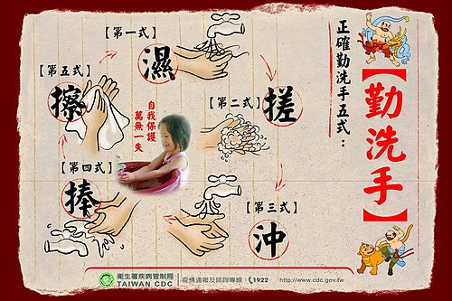

Slide 19
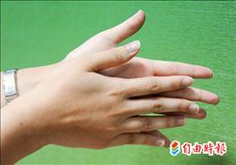
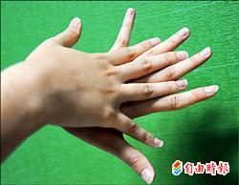
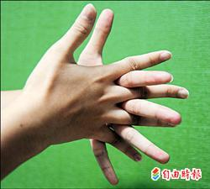
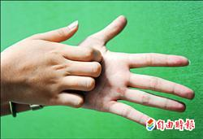
搓-1
右手掌對左手背，手指交义搓洗，反之亦然
掌對掌，手指交义搓洗
內
掌對掌搓洗
外
夾
搓的時侯~~口訣：內外夾弓大力腕 (內外夾攻大力丸!!)
弓
手指的指背對著另一手的掌面，兩手交扣搓洗。

Slide 20
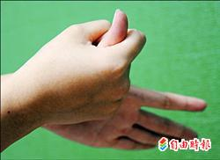
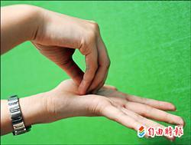
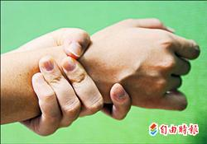
搓-2
右手掌包住左手指，旋轉式搓洗，反之亦然。
左手掌包住右手指，前前後後旋轉式地搓 洗，反之亦然。
約 20-30 秒，待手乾後，你的手就是清潔乾淨的了
大
力
腕

Slide 21
長照機構~洗手注意須知
若個案出現腸胃道感染時，建議濕洗手模式執行手部衛生。
戴手套無法取代洗手，於執行治療前後及脫除手套後，仍需洗手。
注意洗手乳保存，避免受污染成為細菌繁殖之溫床，注意容器的清潔維護
酒精乾洗手液分裝效期可訂為一個月

Slide 22
長照機構因應COVID-19疫情之環境清潔消毒實務

Slide 23
環境清潔消毒
桌面應保持整潔。
遭血液或體液污染應立即以500ppm(1：100)漂白水擦拭乾淨。
應有足夠的洗手設備、消毒性洗手劑、消毒液。
工作站應規劃為“清潔區”。工作人員未經脫除手套、洗手及脫除隔離衣(或罩袍)不得進入清潔區。
應與更衣室、用餐地點、污物處理室作適當的區隔，降低交互感染風險。

Slide 24
環境清潔與消毒
清掃時儘量使用靜電拖把(避免用掃把)，或使用濕拖把來拖地；除非有大型廢棄物需掃除外。
寢室：
應先清掃易感受性個案寢室，再清掃一般個案寢室；
感染個案之寢室(如住在觀察室之病患)則最後再清掃。

Slide 25
環境清潔與消毒
隨時保持廁所之清潔，每日定期清潔並有紀錄。
病床及床旁桌椅應每天以清潔液或清水擦拭
若沾有血液、引流物、體液等，則以5000ppm 漂白水(1:10)隨時擦洗。
個案轉出或出院時，病床及床旁桌澈底的使用500 ppm 漂白水(1:100)清潔。

Slide 26
一般感染環境清潔與消毒
~漂白水(1:100)
漂白水應新鮮泡製並於24小時內使用完：
~500 ppm 漂白水(1:100)即0.05%濃度，
以5 湯匙(一般喝湯用湯匙約15~20 cc*5=100 ㏄)市售漂白水(5~6%)
加入10 公升的自來水中(約8 瓶1,250 cc 大寶特瓶)，攪拌均勻即可。
    100c.c漂白水 + 10公升清水中
    (免洗湯匙5瓢) ( 8瓶大瓶寶特瓶 )

Slide 27
新型冠狀病毒環境清潔與消毒
~漂白水(1:50)
市售漂白水(5~6%)~
1000 ppm 漂白水(1:50)，
以200 c.c.市售漂白水加入10 公升的自來水中，攪拌均勻即可。
    200c.c漂白水 + 10公升清水中
    (免洗湯匙10瓢) ( 8瓶大瓶寶特瓶 )

Slide 28
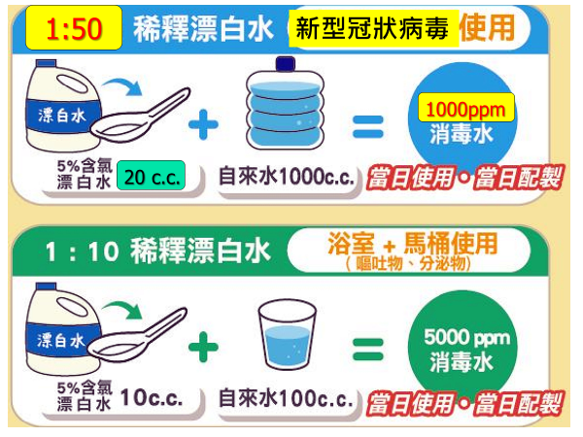

Slide 29
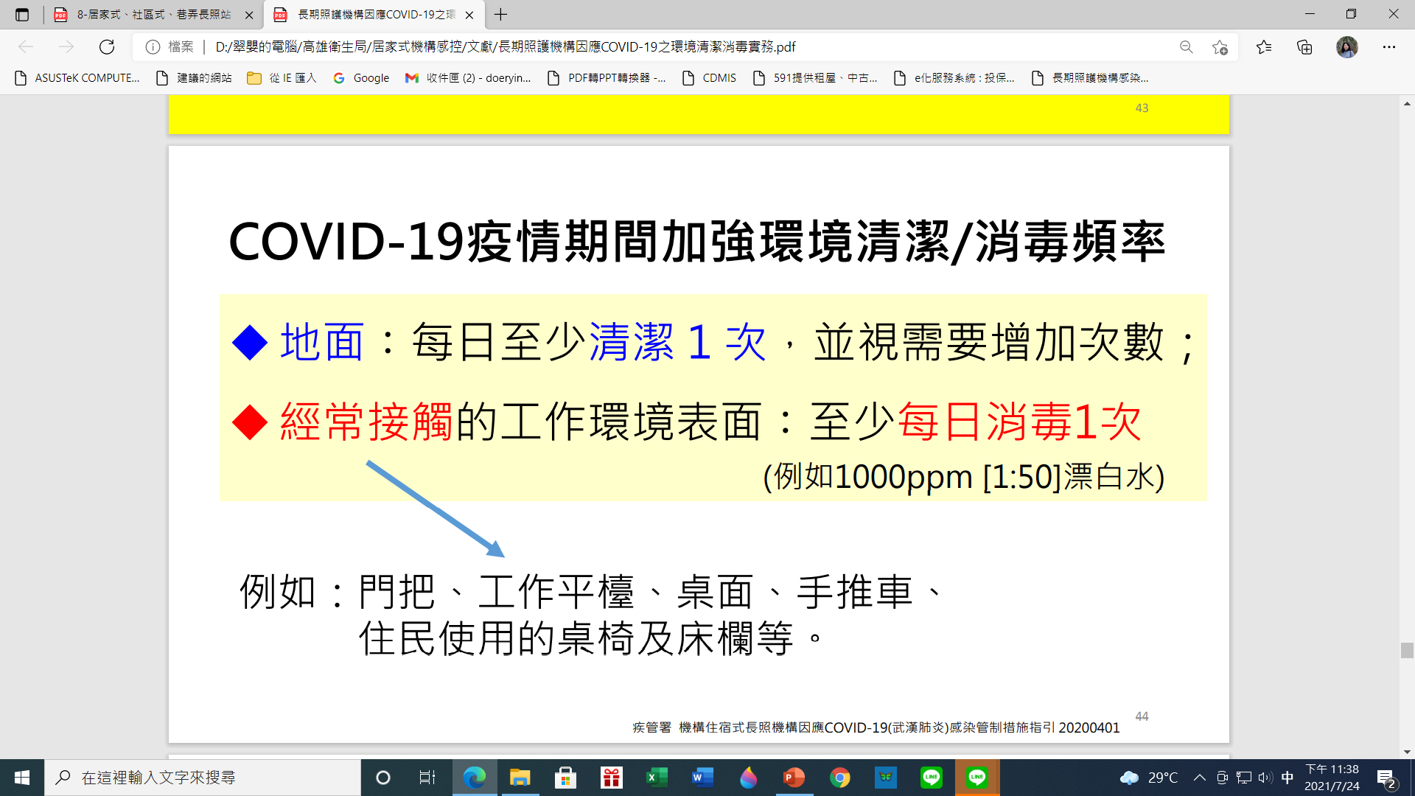
COVID-19風險環境消毒

Slide 30
長期照護機構
群聚偵測與處理

Slide 31
感染預防及監測
散發個案：監測
群聚 流行病學調查
傳染病模式
1.共同感染源(分析流行病學)
2.人、時、地關聯(描述性流行病學)
進行防治

Slide 32
感染預防及監測~
常見之傳播方式
共同感染源
機構內供應的食物、飲用水、藥品、溶液、消毒液或醫療裝置等，受到汙染所致。
帶菌者傳播
金黃色葡萄球菌（Staphylococcus aureus ）、多重抗藥性菌株。

Slide 33
感染預防及監測~
常見之傳播方式(續)
交互感染
經由工作人員（照護者）或住民將微生物由某住民身上帶到其他住民身上，所造成之交互感染。
空氣傳播
呼吸道感染之疾病，如肺結核、黴漿菌感染、水痘病毒等病毒感染。

Slide 34
機構內感染及群突發之差異
機構內感染
在一機構內，曝露於疾病病原而產生之各類型感染症。一般機構內感染皆為固有感染，彼此間無人、時、地之相關
群突發
感染個案較預期發生更多(統計學上有意義的增加)，有特定時段、特定地點、特定人口群。

Slide 35
何謂群聚事件？
定義：
發生傳染病且有人、時、地關聯性，判定為疑似群聚感染且有擴散之虞。
例如：
同一日內有二人（含二人）以上出現不明原因發燒症狀

Slide 36
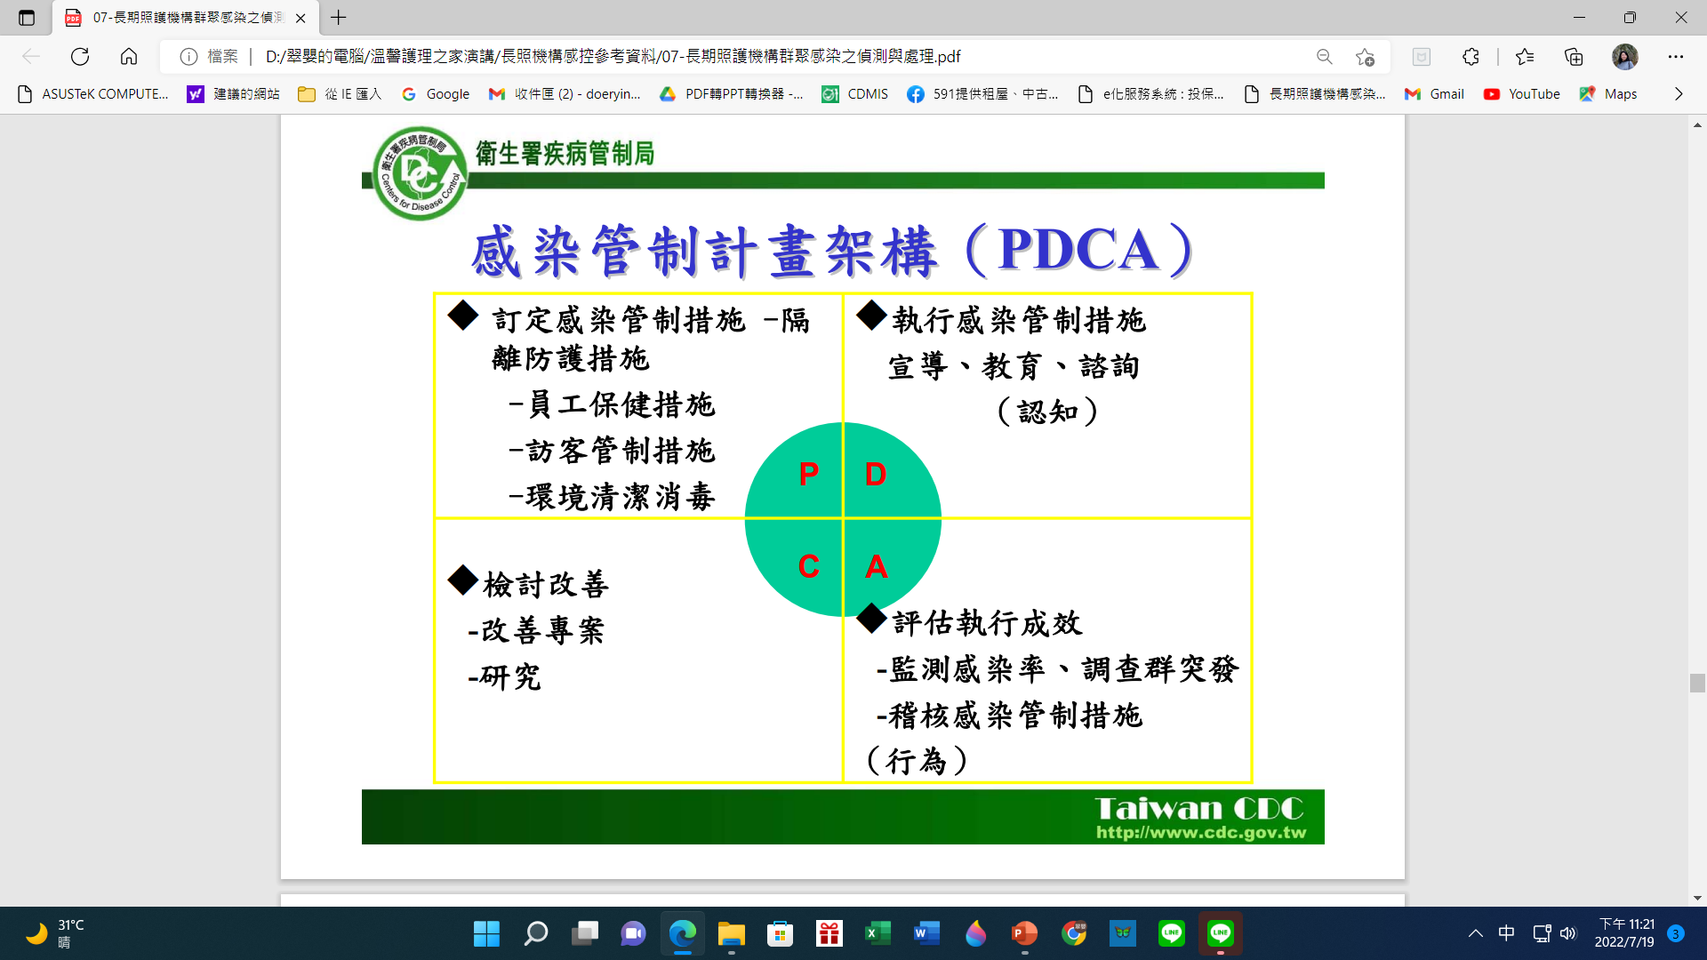

Slide 37
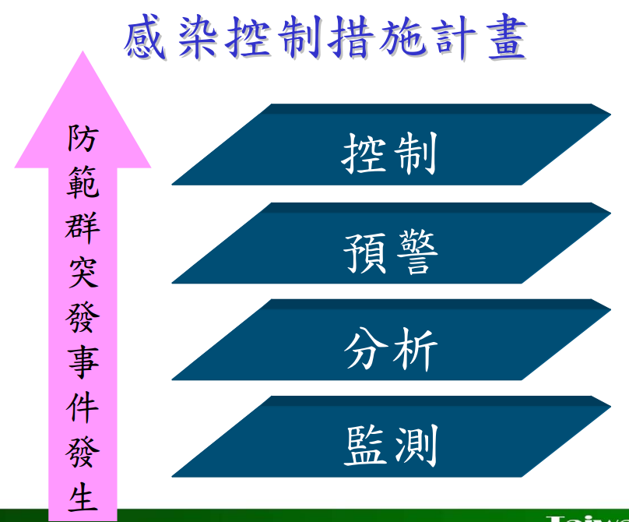

Slide 38
因應COVID-19控制長照機構群聚感染
落實環境清潔消毒
確診當日機構需立即完成環境清潔消毒，尤其是確診者接觸的環境，如辦公桌、電腦、病歷資料、工作人員更衣室、宿舍、餐廳、公廁等，勿讓病毒在機構散佈。
與確診者親密接觸之工作人員及住民先自行居家快篩
完成機構所有工作人員及住民全面居家快篩1次，確認機構目前住民、工作人員及其同住親友健康狀況，並每日持續追蹤

Slide 39
因應COVID-19控制長照機構群聚感染(續)
進行與確診者親密接觸之工作人員的密切追蹤
每日對確診者及密切接觸之住民、工作人員及其家人每日持續追蹤健康狀況，並列表登錄。
落實個人自主健康管理
上班前、上班中、下班前須測量體溫並記錄，若出現喉嚨癢痛、流鼻水、發燒等感染症狀，需立即停止上班，回家自行居家快篩自主健康管理。

Slide 40
因應COVID-19控制長照機構群聚感染(續)
工作人員及住民用餐防護：
住民與工作人員用餐時間需分流，嚴禁共餐。
用餐前需協助住民洗手後再行用餐。工作人員用餐時除保持社交距離外，用餐方向不與對方正面相望為原則。
取餐時需戴口罩取餐、用餐時不交談說話

Slide 41

謝謝聆聽
歡迎指教！！
洪翠嬰老師doerying@gmail.com

